Slide 1
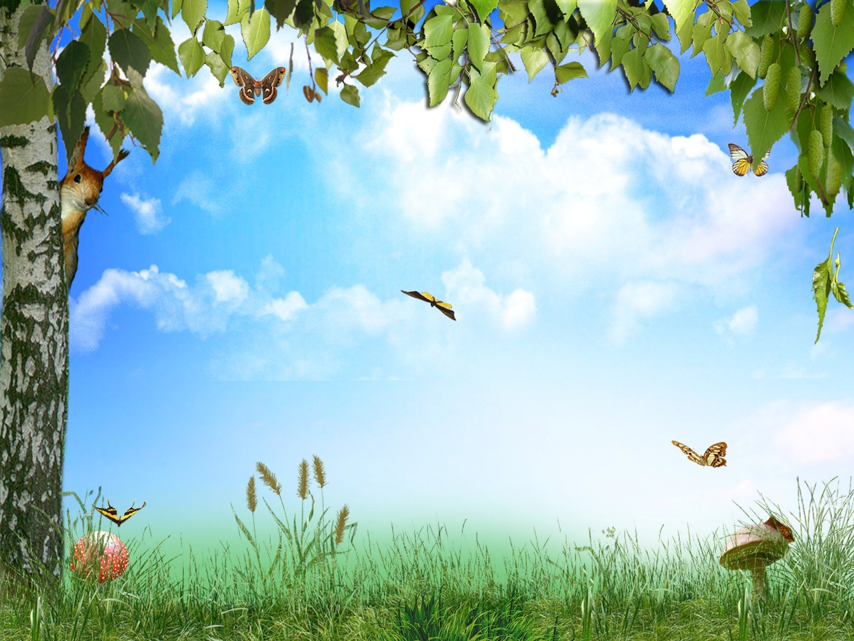
ПРЕЗЕНТАЦИЯ НА ТЕМУ:
«ФОРМИРОВАНИЕ ЭКОЛОГИЧЕСКОГО
ВОСПИТАНИЯ ДОШКОЛЬНИКОВ»
ПОДГОТОВИЛА: АХУНЗЯНОВА З.Р.

Slide 2
ОСНОВНАЯ ЦЕЛЬ:
ФОРМИРОВАНИЕ СИСТЕМЫ ОСОЗНАННО – ПРАВИЛЬНЫХ ЭКОЛОГИЧЕСКИХ ПРЕДСТАВЛЕНИЙ О ПРИРОДЕ У ДОШКОЛЬНИКОВ, ПОВЫШЕНИЯ ИХ ЭКОЛОГИЧЕСКОЙ КУЛЬТУРЫ.

Slide 3
Задачи:
  СОЗДАТЬ ПОЭТАПНУЮ СИСТЕМУ ЭКОЛОГИЧЕСКОМУ ВОСПИТАНИЮ С СОСТАВЛЕНИЕМ ПЕРСПЕКТИВНЫХ ПЛАНОВ РАБОТЫ С ДЕТЬМИ И РОДИТЕЛЯМИ.
ФОРМИРОВАТЬ У ДОШКОЛЬНИКОВ ОСНОВНЫЕ ПРИРОДОВЕДЧЕСКИЕ ПРЕДСТАВЛЕНИЯ И ПОНЯТИЯ О ЖИВОЙ И НЕЖИВОЙ ПРИРОДЕ.
- ВОСПИТЫВАТЬ ЛЮБОВЬ И БЕРЕЖНОЕ ОТНОШЕНИЕ КО ВСЕМУ ЖИВОМУ НА ЗЕМЛЕ.
ВОВЛЕКАТЬ ДЕТЕЙ В РАЗНООБРАЗНЫЕ ВИДЫ ДЕЯТЕЛЬНОСТИ В ПРИРОДЕ И ПО ЕЕ ОХРАНЕ.
РАЗВИВАТЬ ОБЩИЕ ПОЗНАВАТЕЛЬНЫЕ СПОСОБНОСТИ: УМЕНИЕ НАБЛЮДАТЬ, ОПИСЫВАТЬ, СТРОИТЬ ПРЕДЛОЖЕНИЯ И ПРЕДЛАГАТЬ СПОСОБЫ ИХ ПРОВЕРКИ.
ВАЖНЕЙШЕЙ ЗАДАЧЕЙ ЯВЛЯЕТСЯ ОБОГАЩЕНИЕ ЛИЧНОГО ОПЫТА И ПОЛОЖИТЕЛЬНОГО, ГУМАННОГО ВЗАИМООТНОШЕНИЯ РЕБЕНКА С ПРИРОДОЙ, КОНТАКТОВ С РАСТЕНИЯМИ И ЖИВОТНЫМИ, ОБЪЕКТАМИ НЕЖИВОЙ ПРИРОДЫ, ПОЗНАВАТЕЛЬНОГО ИНТЕРЕСА, ЛЮБВИ К ПРИРОДЕ.

Slide 4
При осуществлении педагогической деятельности необходимо учитывать комплексное, системное, интегрированное сотрудничество со всеми участниками образовательного процесса.
ЭКОЛОГИЧЕСКОЕ ВОСПИТАНИЕ
ПЕДАГОГИ ВОСПИТАННИКИ
СЕМЬИ ВОСПИТАННИКОВ

Slide 5
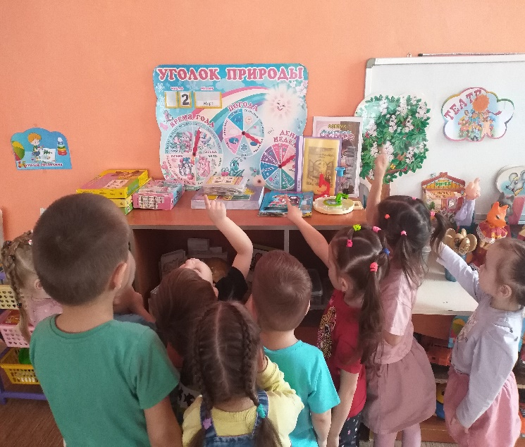
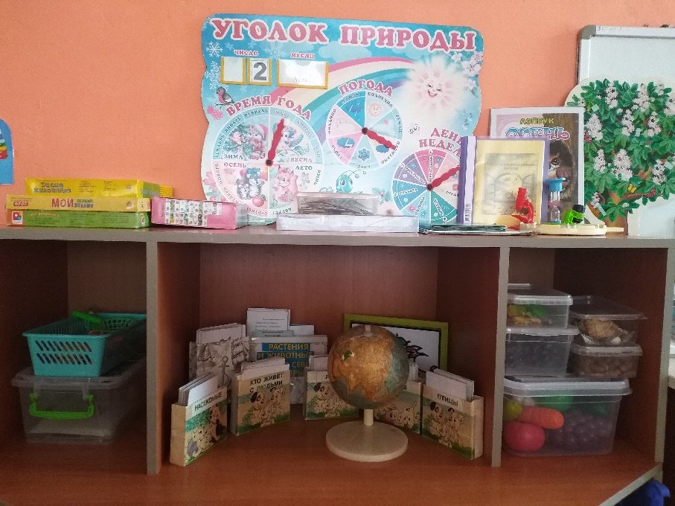
ЭКОЛОГИЧЕСКОЕ ВОСПИТАНИЕ ДОШКОЛЬНИКОВ
В НАШЕМ ДЕТСКОМ САДУ ОСУЩЕСТВЛЯЕТСЯ
В СООТВЕТСВИИ С ТРЕБОВАНИЯМИ ФГОС

Slide 6
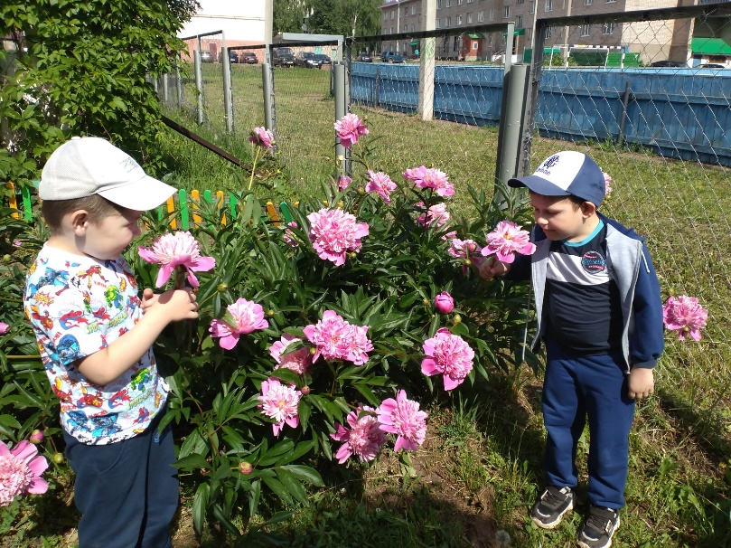
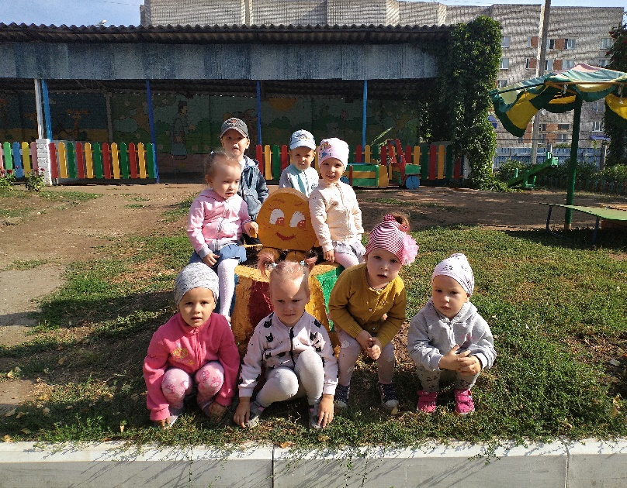
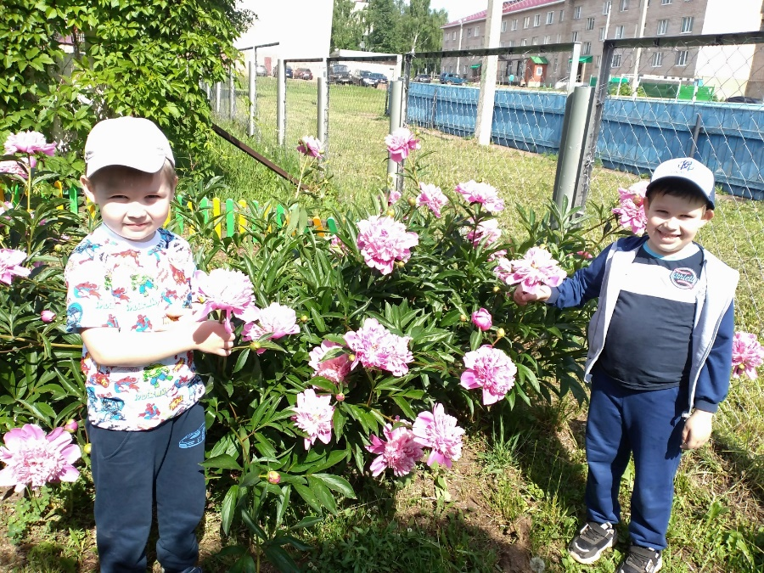
РАЗНООБРАЗИЕ РАСТИТЕЛЬНОГО МИРА НА ТЕРРИТОРИИ ДЕТСКОГО САДА

Slide 7
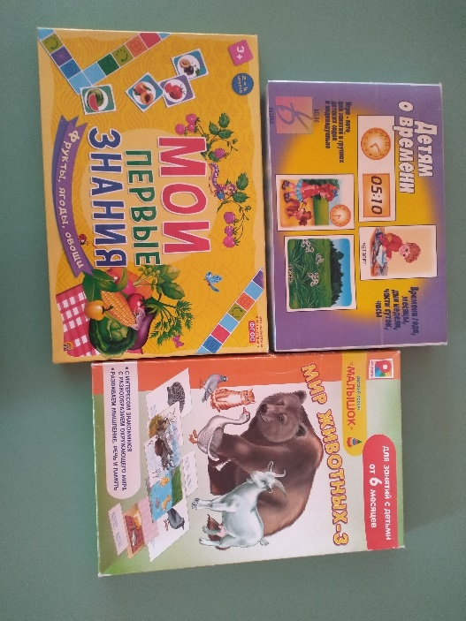
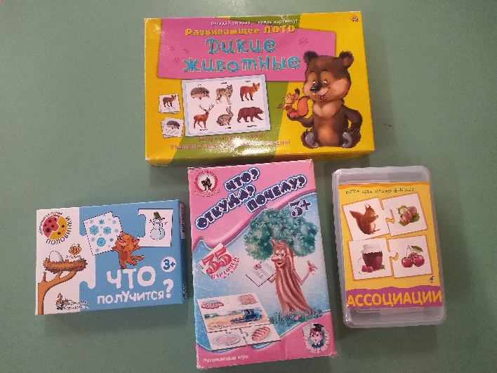
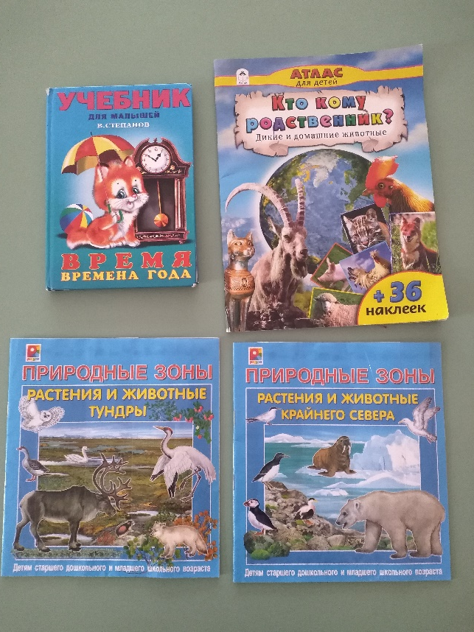
НАГЛЯДНЫЙ И ДЕМОНСТРАЦИОННЫЙ
МАТЕРИАЛ; ДИДАКТИЧЕСКИЕ ИГРЫ.

Slide 8
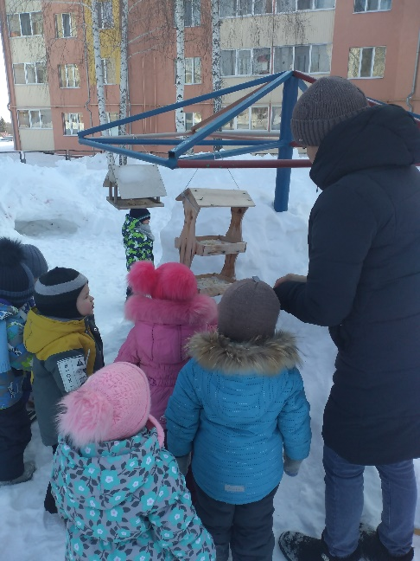
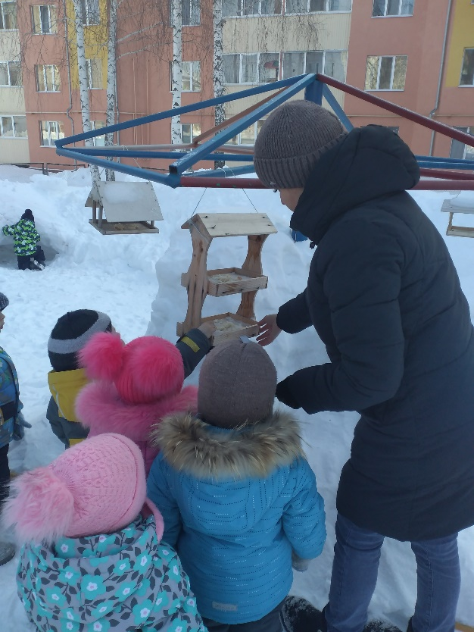
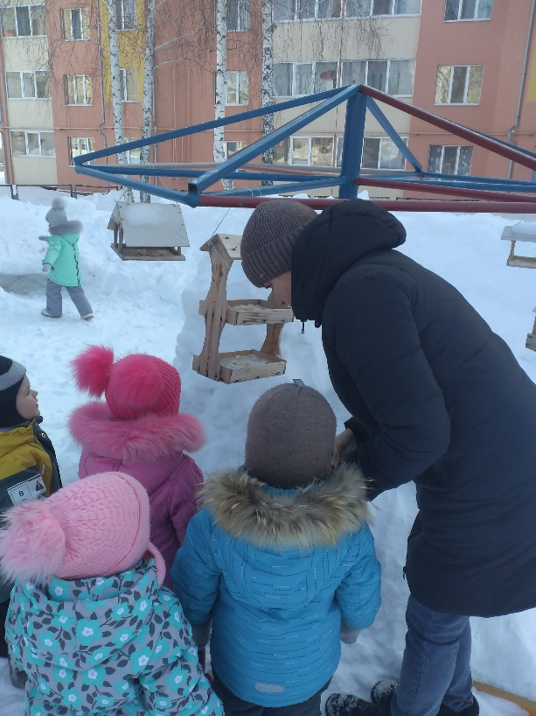
«ПТИЧЬЯ СТОЛОВАЯ»
ИЗГОТОВЛЕНИЕ КОРМУШЕК И ПОДКОРМКА ПТИЦ В ЗИМНЕЕ ВРЕМЯ

Slide 9
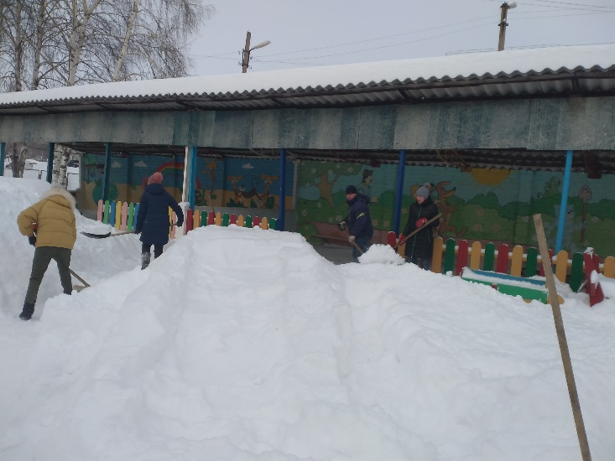
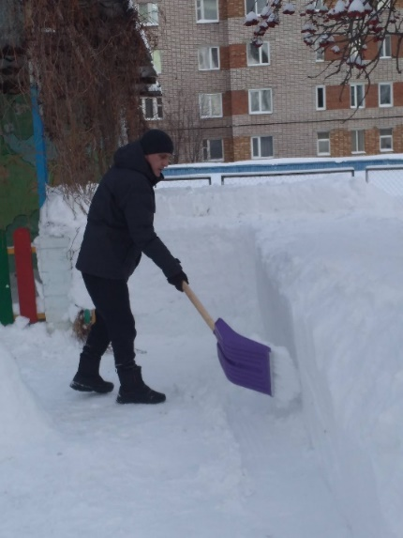
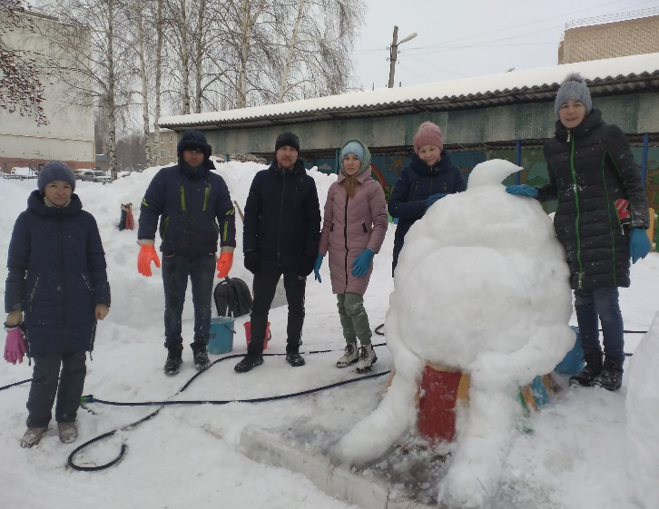
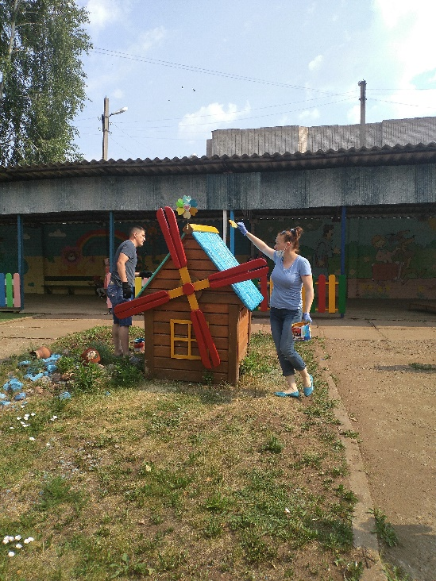
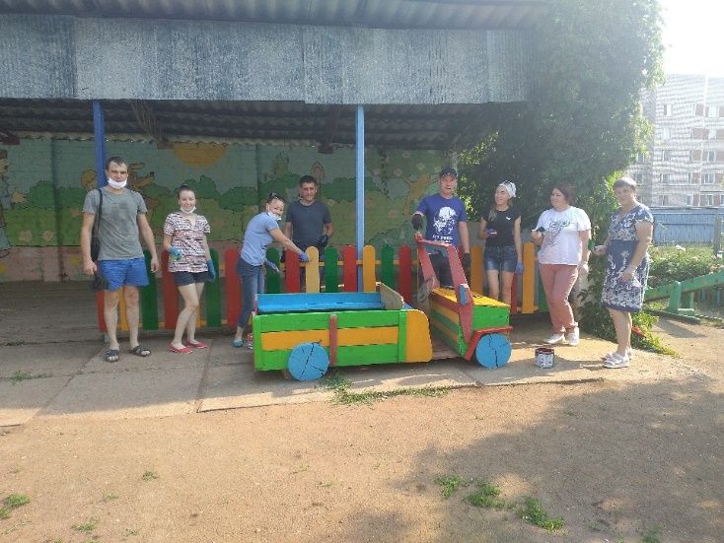
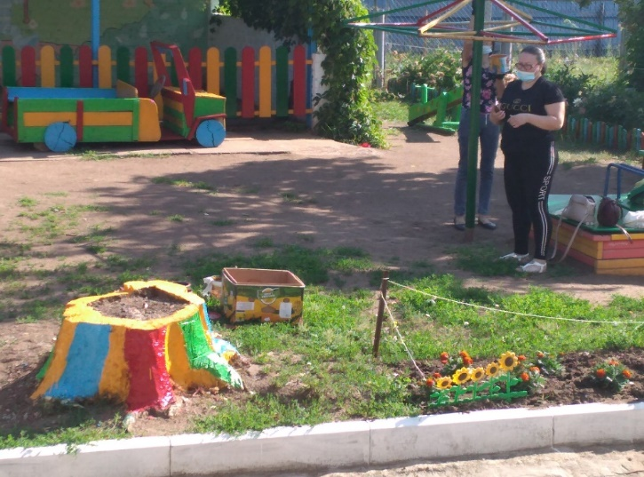
«МЫ С ПАПОЙ И МАМОЙ МОЛОДЦЫ»
СУББОТНИКИ НА ТЕРРИТОРИИ ДЕТСКОГО САДА

Slide 10
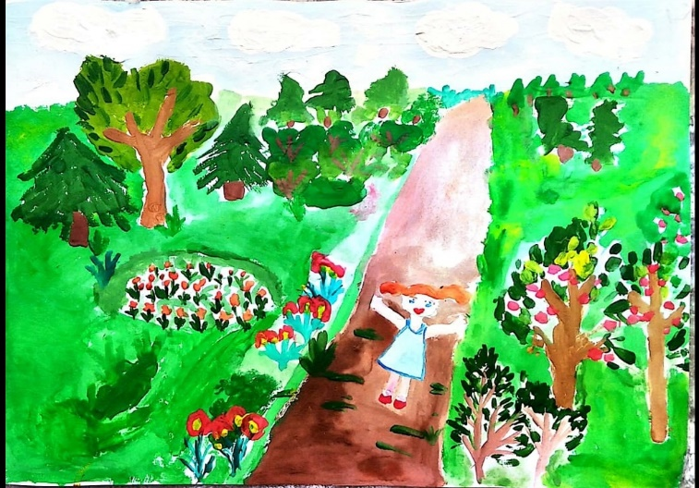
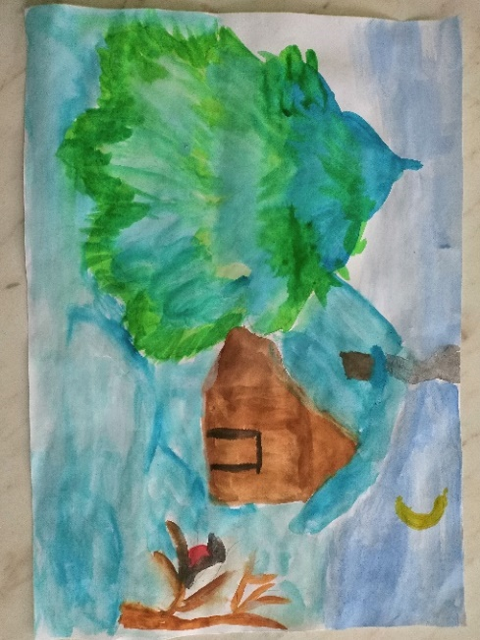
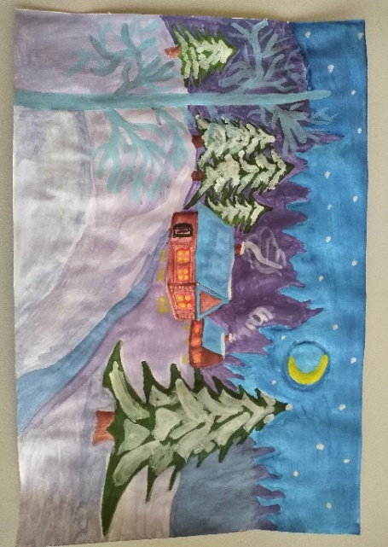
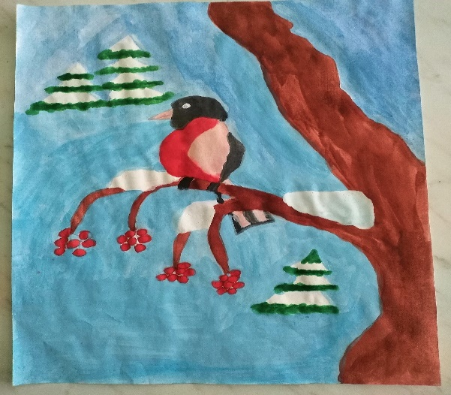
«ХУДОЖЕСТВЕННОЕ ТВОРЧЕСТВО»
ИЗОБРАЗИТЕЛЬНАЯ ДЕЯТЕЛЬНОСТЬ С ОТОБРАЖЕНИЕМ ПРИРОДЫ

Slide 11
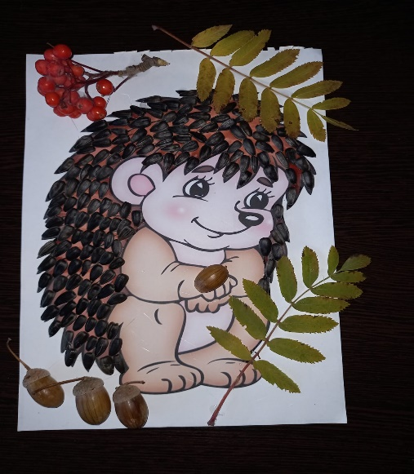
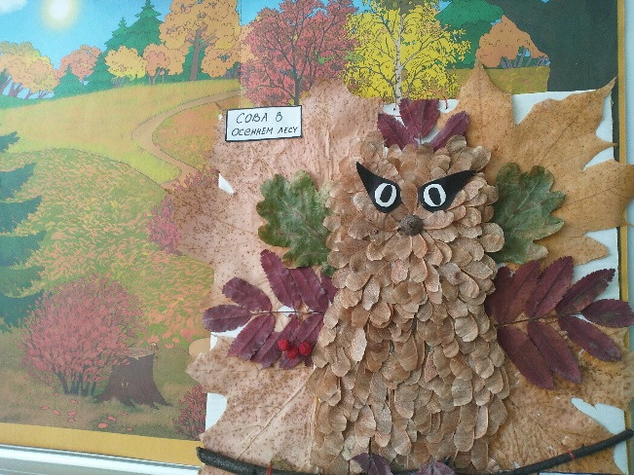
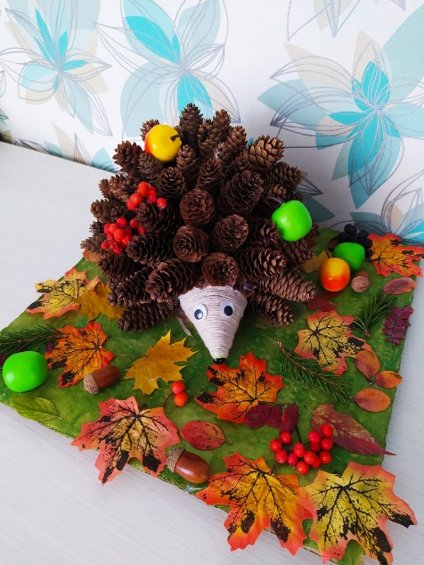
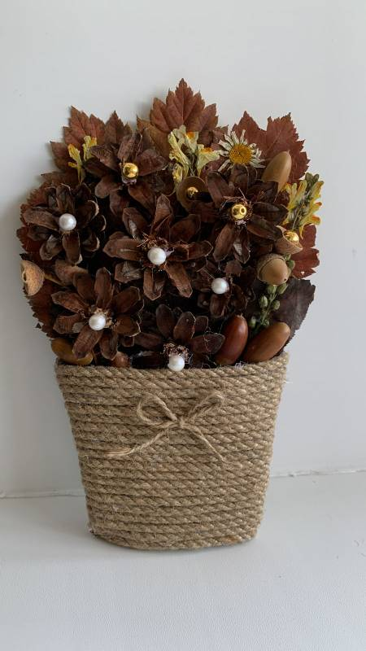
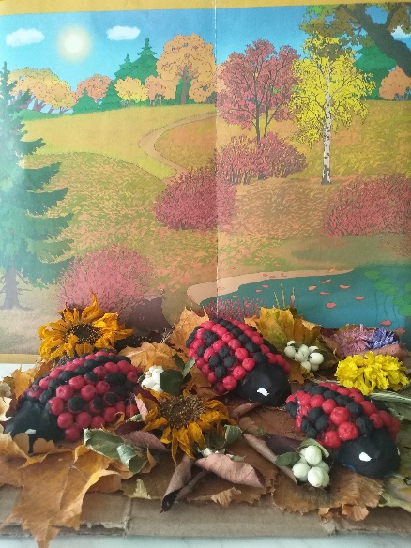
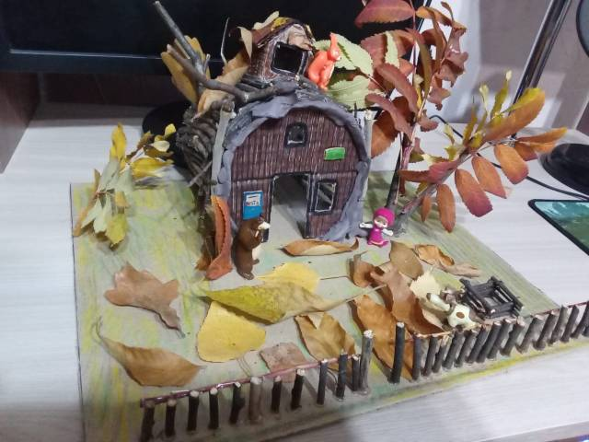
«СОВМЕСТНОЕ ИЗГОТОВЛЕНИЕ ПОДЕЛОК ИЗ ПРИРОДНОГО МАТЕРИАЛА»

Slide 12
ЧЕЛОВЕК БЫЛ И ВСЕГДА ОСТАЕТСЯ СЫНОМ ПРИРОДЫ, И ТО, ЧТО РОДНИТ ЕГО С ПРИРОДОЙ, ДОЛЖНО ИСПОЛЬЗОВАТЬСЯ ДЛЯ ЕГО ПРИОБЩЕНИЯ К ПРИРОДЕ, К БОГАТСТВАМ ДУХОВНОЙ КУЛЬТУРЫ. МИР, ОКРУЖАЮЩИЙ РЕБЕНКА, ЭТО ПРЕЖДЕ ВСЕГО, МИР ПРИРОДЫ С БЕЗГРАНИЧНЫМ БОГАТСТВОМ ЯВЛЕНИЙ, С НЕИСЧЕРПАЕМОЙ КРАСОТОЙ. ЗДЕСЬ В ПРИРОДЕ, ВЕЧНЫЙ ИСТОЧНИК ДЕТСКОГО РАЗУМА»
В.А.СУХОМЛИНСКИЙ

